Slide 1
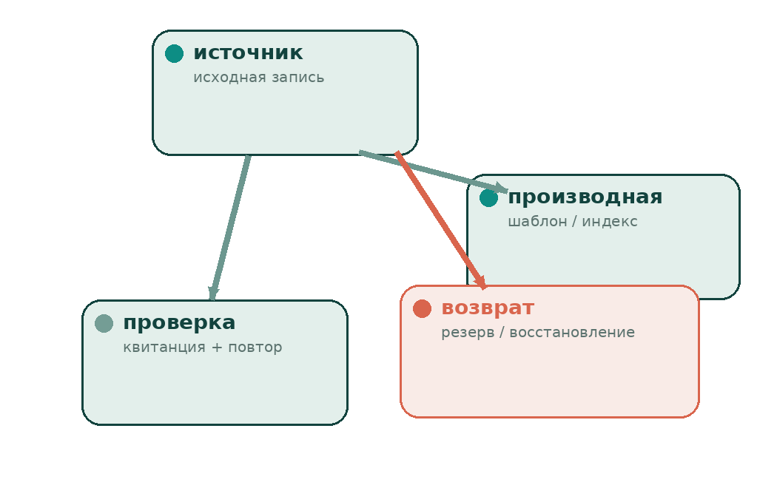
01
EraSeMap / НҰРЛАНҰЛЫ ДУЛАТ · 9 «Б»
Удаление —
это не кнопка.
Проверяемое удаление.
Когда человек просит удалить данные, одной команды недостаточно. Find–Erase–Prove проверяет, исчезли ли запись, копии, производные и возможность будущего восстановления.
Find → Erase → Prove → сертификат в проверенных границах
Проверить
Информатика · Алматы, 2026
Aksay BIL Lyceum · руководитель Смағұл Ерзат Айдынұлы
Notes:
Главная мысль: удаление — это не команда, а доказуемый процесс.
Сначала объясните проблему простыми словами, затем назовите три этапа алгоритма: Find, Erase, Prove.

Slide 2
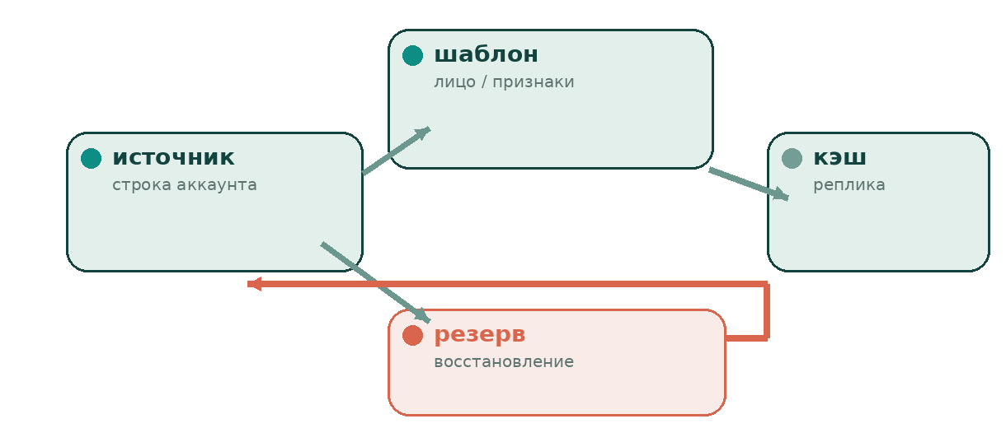
EraSeMap / Проблема
02
Один профиль — пять мест, где данные могут остаться
Исследовательский вопрос: можно ли одним вердиктом проверить копии, производные, модель и будущий возврат?
ОДИН ЦИФРОВОЙ ПРОФИЛЬ
Исходная запись
Почему обычного статуса «удалено» недостаточно
пользователь / аккаунт
Локальный статус подтверждает операцию в одном компоненте, но не доказывает исчезновение кэша, индекса, резервной копии или влияния в модели.
Биометрический шаблон
биометрический вектор
Кэш и реплика
быстрый путь чтения
Резерв / восстановление
отложенная копия
Влияние на модель
сигнал в модели
Гипотеза
Статус «удалено» ≠ данные действительно исчезли
Гипотеза: положительный вердикт допустим только тогда, когда проверены все обязательные каналы и ни один путь восстановления не остался открытым.
Notes:
Проведите взглядом по пяти следам одного профиля: исходная запись, биометрический вектор, кэш/реплика, резерв и влияние на модель.
Гипотеза фальсифицируема: если хотя бы один обязательный путь остаётся, COMPLETE запрещён.

Slide 3
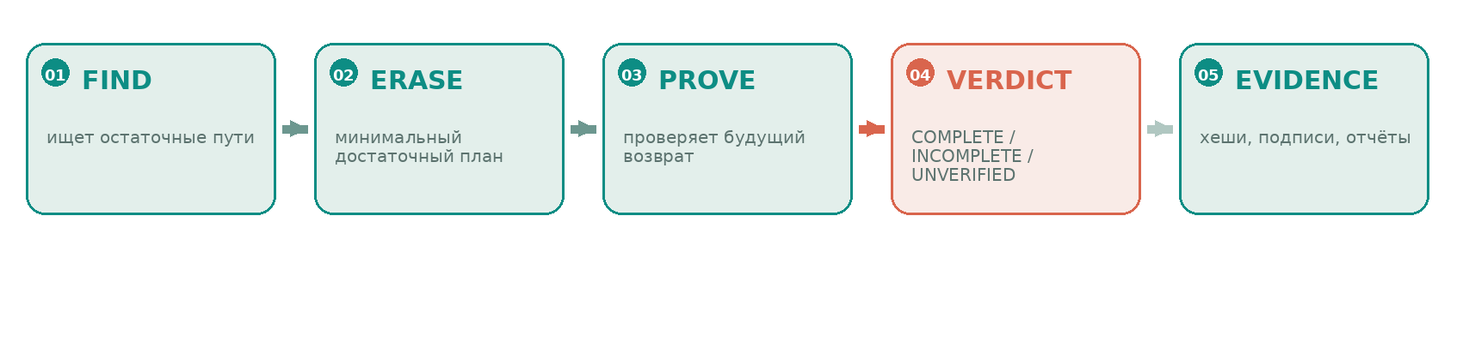
EraSeMap / Метод
03
Find–Erase–Prove: один алгоритм, три шага
Три действия создают два результата: Find находит путь, Erase закрывает его, Prove повторяет проверку; затем формируются вердикт и доказательства.
Find → Erase → Prove → Complete within envelope / Incomplete / Unverified
Если хотя бы одна проверка неизвестна или не пройдена, алгоритм не пишет Complete. Он возвращает Incomplete либо Unverified и показывает, какого доказательства не хватает.
Notes:
Не представляйте FIND, ERASE и PROVE как три отдельных алгоритма. Это три фазы одной процедуры.
VERDICT и EVIDENCE — части PROVE: они собирают доказательства и выпускают один итог.

Slide 4
EraSeMap / Вердикт
04
Complete возможен только после проверки всех семи каналов
physical · derivative · model · privacy · utility · temporal · coverage
Incomplete
Complete within envelope если
Найден активный путь или риск возврата
P ∧ D ∧ T
P
D
T
источник
шаблон
физика + модель
путь доказан
временное
зарегистрированные пути закрыты
recovery-path проверен
registered replay безопасен
Один Fail или Unknown означает: доказательство неполное, сертификат выдавать нельзя.
Notes:
Семь каналов — это независимые причины отказа. Успех физического удаления не перекрывает провал модели или временного replay.
COMPLETE_WITHIN_ENVELOPE означает завершение только внутри зарегистрированной границы проверки.

Slide 5
EraSeMap / Эксперимент
05
Стенд цифровой идентичности: что реально проверяется
В стенде используются реальные открытые сервисы и публичные либо тестовые записи. Он показывает полный жизненный цикл цифрового профиля, но не изображает готовое промышленное внедрение.
1 · Жизненный цикл профиля
2 · Данные и стенд
3 · Один воспроизводимый прогон
Keycloak — учётная запись
PostgreSQL / Redis — запись и кэш
Qdrant — биометрический вектор
MLflow / Qwen — lineage и влияние
Encrypted backup — путь восстановления
• публичные Olivetti / LFW-векторы;
• тестовые идентичности без реальных ПД;
• stock Keycloak, MLflow и Qdrant;
• 60 frozen transfer-кейсов;
• mappings и fault-инъекции созданы в проекте.
Фиксируются начальные параметры, версия кода и пороги. Затем запускаются сравниваемые методы, выполняются Find, Erase и Prove, после чего сохраняются JSON-результаты, журналы и контрольные хеши.
Почему этому можно доверять
Граница вывода
Гипотеза проверяема; метрики заданы заранее; raw artifacts сохранены; отрицательный результат не скрывается.
Это контролируемая интеграционная лаборатория, а не eGov / Face ID deployment. Вывод действует только внутри зарегистрированного envelope.
Итог: один тестовый профиль проходит через реальные классы сервисов, поэтому проверяется полный путь данных, а не только внешний интерфейс.
Notes:
Этот слайд заменяет прежний узкий отраслевой сюжет.
Стенд полезнее: он показывает универсальную цифровую идентичность и реальные типы инфраструктуры — IAM, база/кэш, векторная БД, lineage модели и backup.
Важно: mappings и ошибки удаления созданы автором, поэтому это сильный контролируемый эксперимент, но ещё не независимый production-пилот.

Slide 6
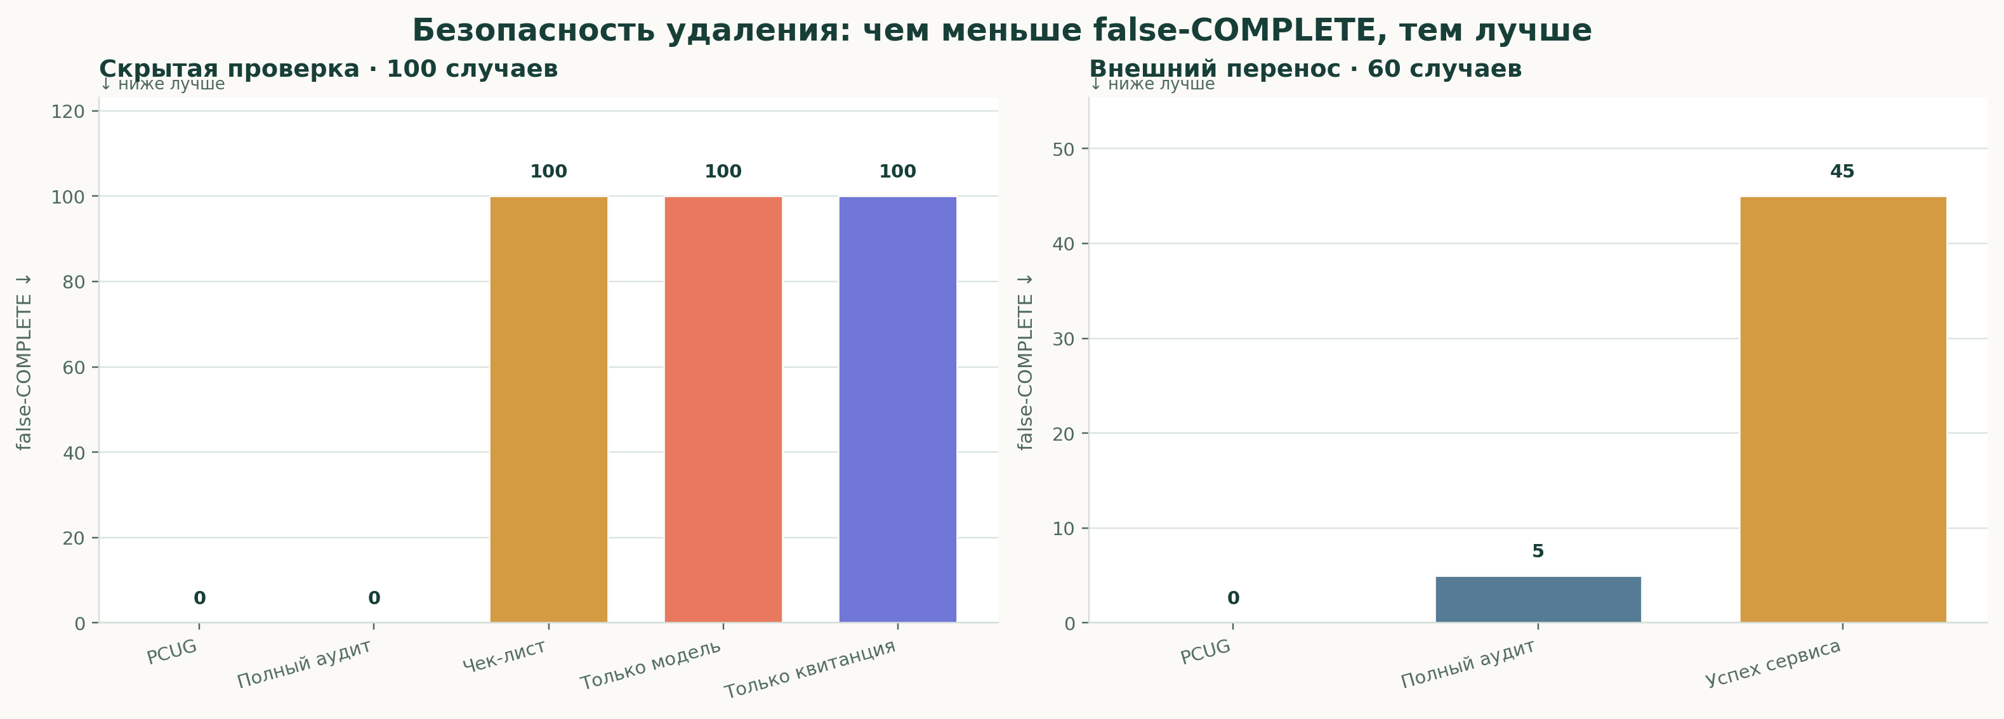
EraSeMap / Результаты
06
Безопасность: 0 ложных Complete из 60
Ложный Complete — это опасная ошибка: система утверждает, что удаление завершено, хотя активный путь данных ещё существует. Чем меньше значение, тем безопаснее метод.
БЕЗОПАСНОСТЬ · НИЖЕ ЛУЧШЕ
0 / 60
EraSeMap
5 / 60
full typed audit
45 / 60
native status
Frozen transfer: Keycloak, MLflow, Qdrant; project-authored mappings и faults.
Вывод: в одном и том же переносном протоколе EraSeMap не выдал ни одного ложного подтверждения удаления.
Notes:
Это главный сравнительный график. EraSeMap — 0/60, полный typed audit — 5/60, обычный status — 45/60.
Не объединяйте этот график с другими наборами: все три числа относятся к одному frozen transfer-протоколу.

Slide 7
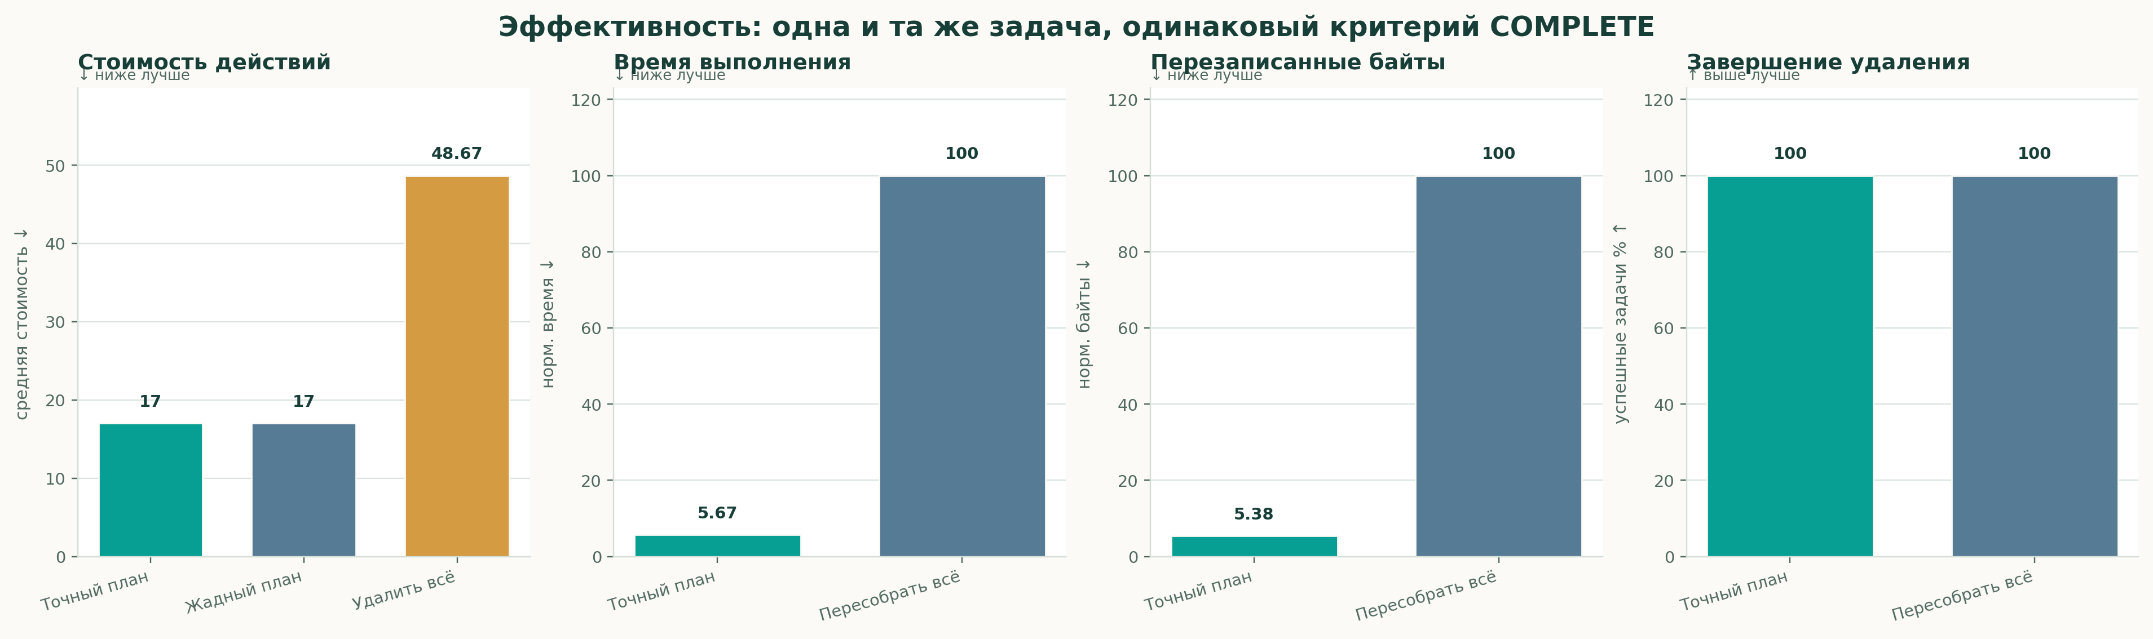
EraSeMap / Результаты
07
Точечный Erase: в 17.64 раза быстрее и на 94.62% меньше байтов
Проведено 20 парных запусков на PostgreSQL, Redis, Qdrant и зашифрованной резервной копии. Оба подхода проходили одинаковые проверки безопасности.
СТОИМОСТЬ · ВРЕМЯ · БАЙТЫ · НИЖЕ ЛУЧШЕ
17.64×
быстрее полной пересборки
−94.62%
меньше перезаписанных байт
17
средняя стоимость
20/20 завершены · один локальный компьютер
Вывод: Erase закрывает только доказанные пути и поэтому требует значительно меньше времени и перезаписи данных, чем полная пересборка.
Notes:
Сначала безопасность, затем эффективность: быстрый план принимается только после тех же доказательных проверок.
Ограничение: это измерение на одной локальной конфигурации, а не обещание такой же скорости в production.

Slide 8
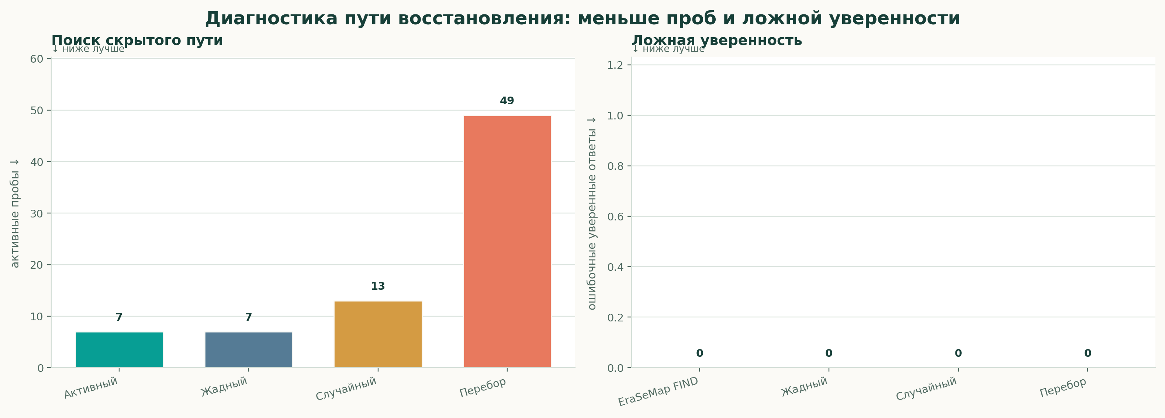
EraSeMap / Результаты
08
Скрытый путь восстановления найден за 7 проверок
Адаптивный поиск выбирает следующую проверку так, чтобы максимально разделить оставшиеся гипотезы. Поэтому ему не нужно перебирать все возможные варианты.
ПОИСК ПУТИ · НИЖЕ ЛУЧШЕ
Сравнение
7
EraSeMap = greedy
13
случайный
49
полный перебор
Честная ничья с greedy; external hidden run ещё не проведён.
Вывод: Find использовал 7 проверок, как и greedy-подход, против 13 у случайного поиска и 49 у полного перебора.
Notes:
EraSeMap и greedy использовали 7 проб, random — 13, exhaustive — 49.
Не заявляйте превосходство над greedy и не называйте результат глобально оптимальным для всех систем.

Slide 9
EraSeMap / Результаты
09
Все 30 будущих рисков найдены; быстрый Qwen-метод получил Fail
Каждая цифра относится к заранее зафиксированному сценарию. Поэтому здесь отдельно показаны безопасность, будущая регенерация, стоимость, время и влияние удаления на модель.
Четыре независимых измерения
Machine unlearning
Безопасность
EraSeMap
0 / 60
native status
45 / 60
ложное «ГОТОВО» ↓
На Qwen2.5-1.5B быстрый кандидат был быстрее, но не прошёл retain-utility gate.
Будущая регенерация
EraSeMap
30 / 30
снимок
0 / 30
найденные риски ↑
Fail · exact retraining = safe fallback
Стоимость действий
EraSeMap
17
удалить всё
48.67
средняя стоимость ↓
Быстрый результат не принимается, если он ухудшает полезность сохранённых данных.
Время задачи
EraSeMap
5.67%
пересобрать всё
100%
норм. время ↓
Не удаление из Qwen pretraining и не certified privacy.
Итог: положительный вердикт требует одновременного прохождения всех порогов; один быстрый показатель не компенсирует научный Fail.
Notes:
Слайд объединяет четыре измерения: false-COMPLETE, temporal risk detection, action cost и normalized time.
Модельный результат отрицательный: быстрый Qwen-candidate не прошёл все пороги, поэтому exact retraining остался безопасным fallback.

Slide 10
EraSeMap / Теория
10
Точные решатели полностью совпали с полным перебором
Lean проверяет условные математические свойства, а независимая Python-реализация сравнивает ответы точных решателей с полным перебором всех вариантов в зарегистрированной области.
Complete within envelope ⇔ P ∧ D ∧ T
физика + модель
путь доказан
временное
P
зарегистрированные пути закрыты
D
recovery-path проверен
T
registered replay безопасен
Action oracle: 3 072 / 3 072 · Temporal oracle: 16 384 / 16 384 · 0 расхождений
Это подтверждает корректность решателей в проверенной области, но не доказывает полноту неизвестной реальной инфраструктуры или правильность каждого будущего адаптера.
Notes:
Lean-теоремы условны: они требуют корректных локальных проверок и зарегистрированной топологии.
Oracle-совпадение показывает корректность exact solver в конечной зарегистрированной области, но не полноту реальной организации.

Slide 11
EraSeMap / Границы
11
Алгоритм переносим, но промышленный пилот ещё не проведён
Одно правило уже проверено на системах управления учётными записями, ML-lineage и векторном поиске. Однако сценарии подготовлены внутри проекта, а скорость измерена на одной машине.
Что ограничивает вывод
Куда можно переносить после пилота
сценарии и hidden-графы подготовлены внутри проекта
• цифровая идентичность и биометрические индексы
• школьные и медицинские порталы
• ML-платформы и реестры данных
01
02
скорость измерена на одной локальной конфигурации
НАПРАВЛЕНИЯ, А НЕ ТЕКУЩИЕ ВНЕДРЕНИЯ
03
Qwen: adapter influence, не pretraining influence
Техническая проверка,
не юридическая сертификация
Нужны разрешение владельца системы и независимая оценка.
Если доказательств не хватает, EraSeMap возвращает Unverified и перечисляет пробелы. Это честнее, чем удобное, но неподтверждённое «успешно».
Notes:
Переносимость показана между классами сервисов, но не является готовым внедрением.
Для Казахстана наиболее понятные направления — цифровая идентичность, школьные и медицинские порталы. За рубежом — IAM, vector databases и ML governance. Все это будущие пилоты, не текущие результаты.

Slide 12
EraSeMap / Вклад
12
Вклад: единый безопасный контракт вместо разрозненных проверок
Отдельно уже существуют lineage, machine unlearning и временное тестирование. EraSeMap объединяет их в один проверяемый процесс, где неизвестность не считается успехом.
Вклад работы
Воспроизводимость
единый вердикт
не пять локальных ответов, а одно решение
•
reproduce_release.sh core
fail-closed Unknown
•
erasemap showcase → jury report
неизвестность не считается успехом
•
Ruff · strict mypy · pytest ≥90% · Lean
граница сертификата
•
seeds · thresholds · hashes заранее
Complete только внутри проверенного envelope
✓
воспроизводимая лаборатория
Этика и воспроизводимость: используются тестовые идентичности и открытые наборы; параметры, пороги и хеши фиксируются заранее; проверка реальной системы возможна только с разрешения владельца.
Notes:
Не заявляйте, что lineage или machine unlearning изобретены в проекте.
Новизна — единый fail-closed decision rule, который не позволяет успеху одного канала скрыть провал другого, плюс воспроизводимый сертификат в заявленной границе.

Slide 13
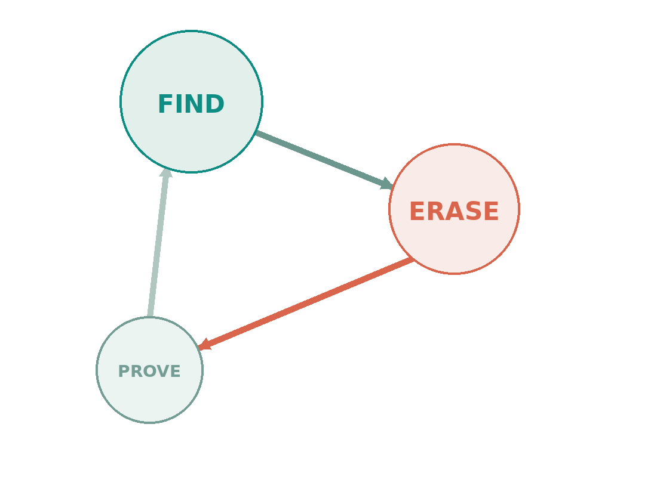
13
EraSeMap / Вывод
Проверять путь,
а не обещание.
Find строит карту остаточных путей. Erase закрывает их минимальным безопасным планом. Prove повторяет проверку сейчас и после возможного восстановления.
Следующий шаг: независимая скрытая проверка или разрешённый пилот.
Notes:
Закончите формулой из трёх слов: FIND ищет остаточный путь, ERASE закрывает его минимальным безопасным планом, PROVE проверяет будущий возврат.
Финальная мысль: проверять путь, а не обещание.

